Slide 1
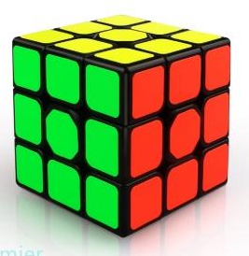
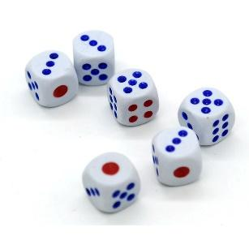
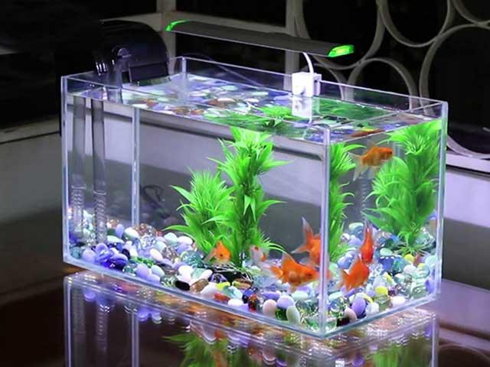
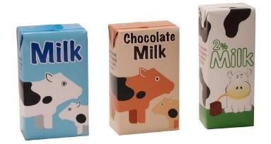
Xem ai tinh mắt Quan sát những đồ dùng sau đây và em hãy cho biết những đồ vật đó có dạng hình gì ?
Hình lập phương
Hình hộp chữ nhật
Hình hộp chữ nhật
Hình lập phương

Slide 2
Chương III: Hình học trực quan
§1: Hình hộp chữ nhật. Hình lập phương

Slide 3
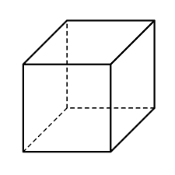
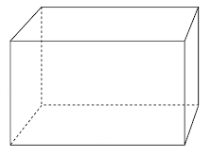
Nội dung bài học
Hình hộp chữ nhật
Hình lập phương
Diện tích xung quanh và thể tích của HHCN, HLP

Slide 4
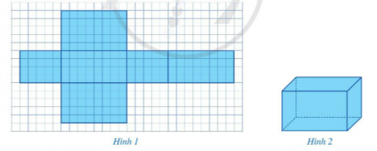
I. Hình hộp chữ nhật
1. Hoạt động 1:

Slide 5
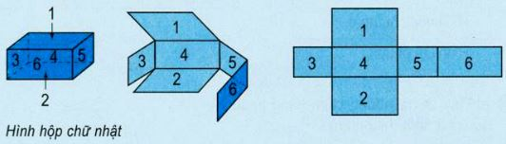
I. Hình hộp chữ nhật
Mặt
Cạnh
Đỉnh
6
12
8
Nhận xét: Hình hộp chữ nhật có 6 mặt, 12 cạnh, 8 đỉnh.

Slide 6
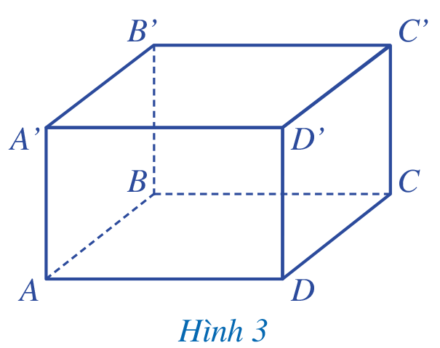
I. Hình hộp chữ nhật
2. Hoạt động 2:
 Đọc tên các mặt, các cạnh, các đỉnh của hình hộp chữ nhật ?
$$ABCD.A^{′}B^{′}C^{′}D′$$
Hình hộp chữ nhật
Đáy dưới
$$ABCD$$
Đáy trên
$$A^{′}B^{′}C^{′}D′$$
$$AA^{′}B^{′}B;BB^{′}C^{′}C;CC^{′}D^{′}D;DD^{′}A^{′}A$$
Các mặt bên
$$AB, BC, CD, DA, A^{′}B^{′}, B^{′}C^{′}, C^{′}D^{′}, D^{′}A′$$
Các cạnh đáy
$$AA^{′}, BB^{′}, CC^{′}, DD′$$
Các cạnh bên
Các đỉnh
$$A, B, C, D, A^{′}, B^{′}, C^{′}, D′$$

Slide 7
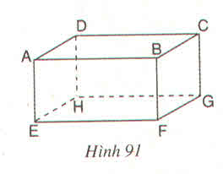
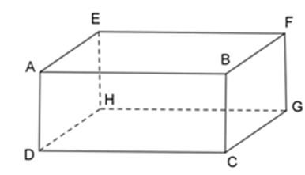
Câu hỏi nhỏ: Có thể chọn hai mặt đối diện là hai mặt đáy không?

Slide 8
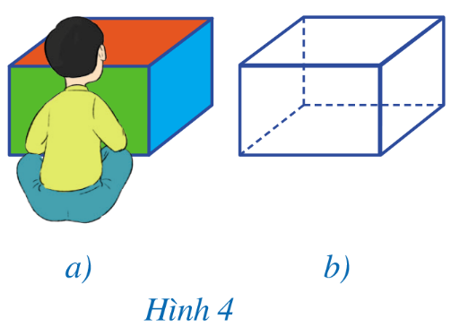
Chú ý
Khi ngồi trước một hình hộp chữ nhât như ở Hình 4a, ta chỉ nhìn thấy ba mặt được tô màu, còn một số cạnh không nhìn thấy được
Để nhận dạng tốt hơn cả hình hộp chữ nhật, người ta vẫn vẽ các cạnh không nhìn thấy đó, nhưng bằng nét đứt
(như Hình 4b).

Slide 9
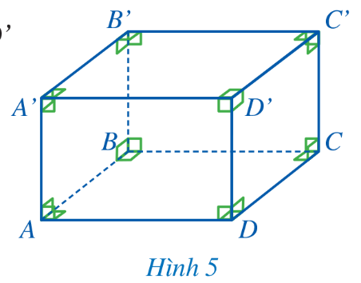
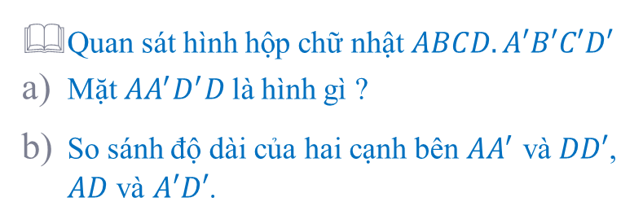
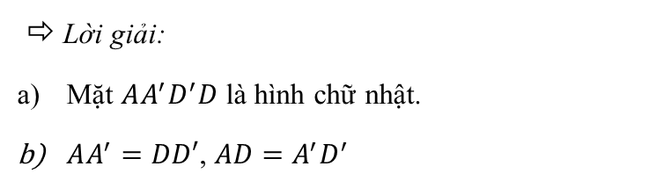
3. Hoạt động 3:
Quan sát hình hộp chữ nhật $ABCD.A′B′C′D′$
Mặt $AA^{′}D^{′}D$là hình gì ?
So sánh độ dài của hai cạnh bên $AA^{′}$ và $DD′$, $AD$ và $A′D′$.
Nhận xét: Hình hộp chữ nhật có:
Các mặt đều là hình chữ nhật;
Các cạnh bên bằng nhau.
⇨ Lời giải:
Mặt $AA^{′}D^{′}D$ là hình chữ nhật.
$AA^{′}=DD′$, $AD=A^{′}D^{′}$

Slide 10
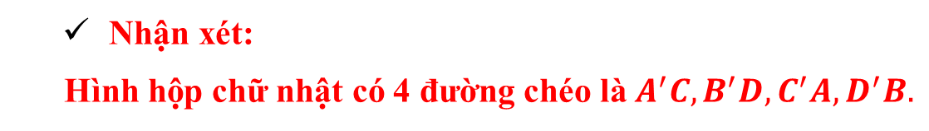
4. Hoạt động 4: Xác định số đường chéo trong hình hộp chữ nhật
Nhận xét:
Hình hộp chữ nhật có 4 đường chéo là $A^{′}C, B^{′}D, C^{′}A, D^{′}B.$

Slide 11
Tổng kết: Hình hộp chữ nhật :
Có 6 mặt, 12 cạnh, 8 đỉnh.
Các mặt đều là hình chữ nhật, và các cạnh bên bằng nhau.
Có 4 đường chéo.
Ngoài ra, chúng ta cần lưu ý về cách đọc tên, và cách vẽ các cạnh không nhìn thấy bằng nét đứt.

Slide 12
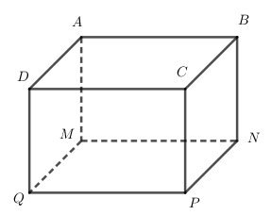
Củng cố bài học
Ví dụ 1: Cho hình hộp chữ nhật ABCD.MNPQ. Em hãy trả lời các câu hỏi sau:
 | Chỉ ra các cạnh bằng AB ? b) Đọc tên các đường chéo của hình hộp chữ nhật ? c) Nếu điểm O là trung điểm của đoạn thẳng CN thì điểm O có là trung điểm đoạn BP không ? Vì sao ?
$$AB=CD=QP=MN$$
$$AP, BQ, CM, DN.$$
Điểm O cũng là trung điểm của đoạn BP

Slide 13
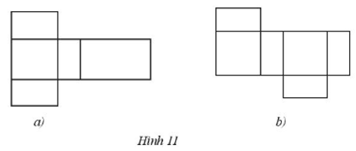
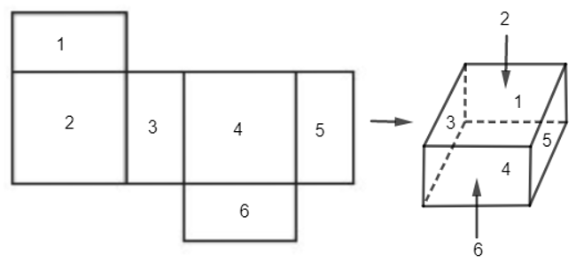
Củng cố bài học
Ví dụ 2: Trong hai tấm bìa sau, tấm bìa nào có thể gấp được hình hộp chữ nhật?
Trong hai tấm bìa đã cho ở trên, tấm bìa Hình 11b) gấp được thành hình hộp chữ nhật.

Slide 14
Tổng kết: Hình hộp chữ nhật :
Có 6 mặt, 12 cạnh, 8 đỉnh.
Các mặt đều là hình chữ nhật, và các cạnh bên bằng nhau.
Có 4 đường chéo.
Ngoài ra, chúng ta cần lưu ý về cách đọc tên, và cách vẽ các cạnh không nhìn thấy bằng nét đứt.
BTVN:
Ôn tập lại kiến thức quan trọng của hình hộp chữ nhật.
Sưu tầm hình ảnh những đồ dùng trong thực tiễn có dạng hình hộp chữ nhật.

Slide 15
Cảm ơn thầy cô và cả lớp đã lắng nghe !

